Slide 1
Bachelorproef: Coded UI Testing
Jasper Van Gestel & Peter Van de Putte

Slide 2
Inhoud
Doel
Planning
Problemen/uitdagingen
Besluit

Slide 3
Doel
Testing guideline
Testing checklist
Log
Notes:
3 deliverables:
Guideline bevat
afspraken in het schrijven van code en creëren van mappen
Volledige checklist van alle te testen paradigma’s + hoe te testen
Basisinfo over hoe coded UI testing werkt
Uitleg over alle baseclass functions geschreven door ons
Testing checklist bevat
Opnieuw de checklist maar dan in puntjes, zodat het duidelijk is pagina per pagina wat er getest is en wat nog niet (matrix)
Log bevat
Alle tegegekomen/opgeloste problemen
Wat is het probleem
waarom is het een probleem
welke oplossing werkt niet
welke oplossing werkt wel

Slide 4
2. Planning
Klaar:
Leren werken met Coded UI Testing
Applicatie leren kennen
In progress
Pagina’s analyseren → Testing checklist
General checklist
Paradigm checklist
Page checklist
Guideline definiëren voor checklist
Problemen documenteren → Log
Notes:
Eerste weken: leren werken met coded UI testing en met de applicatie “Maät” + kleine testjes schrijven
Na enkele besprekingen met Tom en Mark: analyseren per paradigma → checklist opstellen
Guideline opstellen voor checklist vanuit de visie: als iemand mij morgen vervangt moet hij meteen aan de slag kunnen
problemen documenteren: voorbeeld
UID’s

Slide 5
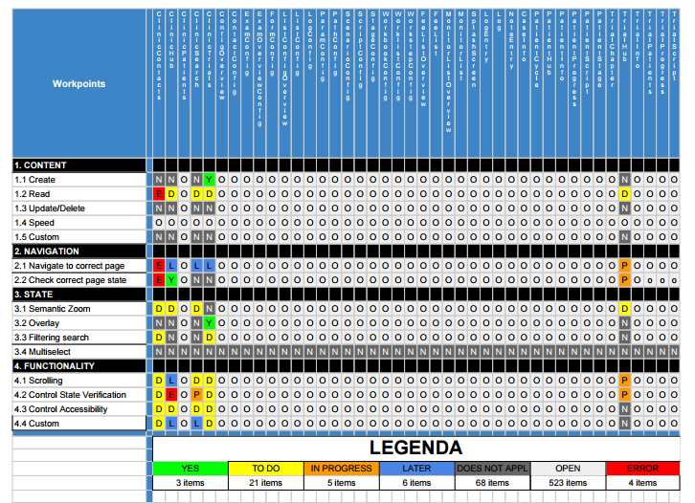
Checklist
(General)
Notes:
Bevat alle pagina’s en ruime paradigma’s, elke kleur geeft de status van het getest-zijn aan (nog te doen, nog niet begonnen, mee bezig, werkt niet,...)

Slide 6
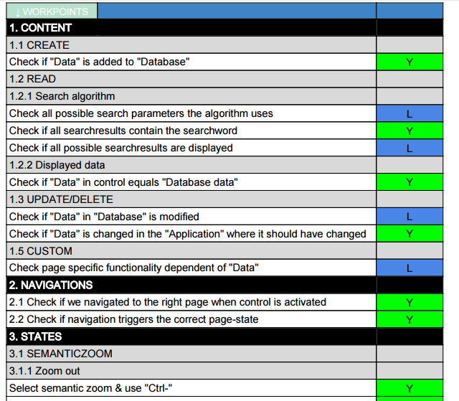
Checklist
(Paradigm)
Notes:
Paradigm checklist: voor elk paradigma of er al een methode ontwikkeld/uitgezocht is waarmee we deze kunnen testen (zodat als je in de toekomst dit paradigma tegenkomt, je naar de guideline kan gaan en een exact stappenplan volgen om de test hiervoor te schrijven)

Slide 7
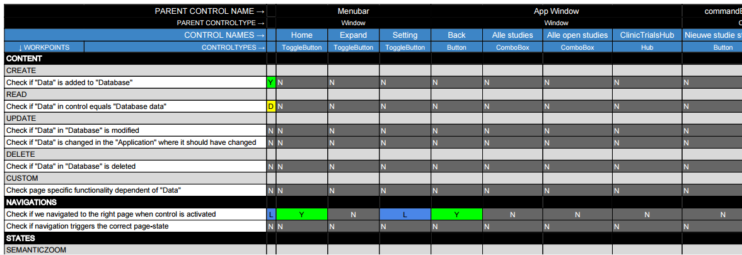
Checklist (Page)
Notes:
Pagechecklist: voor elke pagina zijn alle control’s waarop mogelijk getest moet worden apart geplaatst in een kolom, en dan staat er paradigma per paradigma voor deze control de status (of er al een test geschreven is hiervoor)

Slide 8
3. Problemen/uitdagingen
Coded UI testing voor windows 10
Weinig tot niet ondersteund
Werkwijze (guideline/checklist) zelf uitgezocht
Veel omslachtige code (nieuwe technologie)
Notes:
Nieuwe technologie → nog niet veel documentatie over op het internet, de beschikbare documentatie is bijna altijd voor windows 8 (werkt anders) of voor web-applicaties
Hebben dus zelf veel moeten uitzoeken
Manier van werken bestond niet, het enige dat we wisten was dat we de applicatie moesten gaan testen. Hoe we dit gingen doen hebben we zelf moeten uitdokteren, met de nodige ondersteuning van Mark en Tom hebben we zelf een “framework” uitgebouwd
Door het feit dat dit nieuwe technologie is: veel omslachtige code moeten schrijven om dingen werkende te krijgen

Slide 9
4. Besluit
Nog niet veel coverage
Wel stevige basis
Guideline al uitgebreid beschreven

